Slide 1








Slide 2


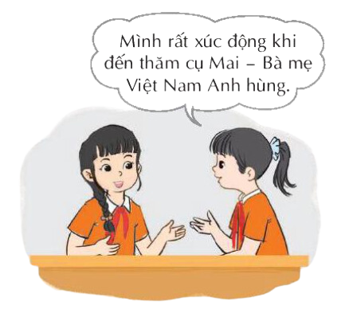
Chia sẻ về những hoạt động đền ơn đáp nghĩa ở địa phương
- Kể về một hoạt động đền ơn đáp nghĩa mà em biết hoặc đã từng tham gia.
- Chia sẻ cảm xúc của em khi tham gia những hoạt động đó.
- Trình bày ý nghĩa của các hoạt động đền ơn đáp nghĩa qua những hình thức khác nhau (bài thu hoạch, bài văn, bài thơ,...)

Slide 3

Tìm hiểu về gia đình thương binh, liệt sĩ và gia đình có công với cách mạng ở địa phương
- Nêu những tấm gương thương binh, liệt sĩ, người có công với cách mạng ở địa phương mà em biết.
- Thảo luận để xác định những thông tin cần tìm hiểu
+ Địa chỉ;
+ Hoàn cảnh gia đình;
+ ...

Slide 4




Cùng người thân tìm hiểu thêm thông tin về gia đình thương binh, liệt sĩ và gia đình có công với cách mạng ở địa phương.

Slide 5



Slide 6

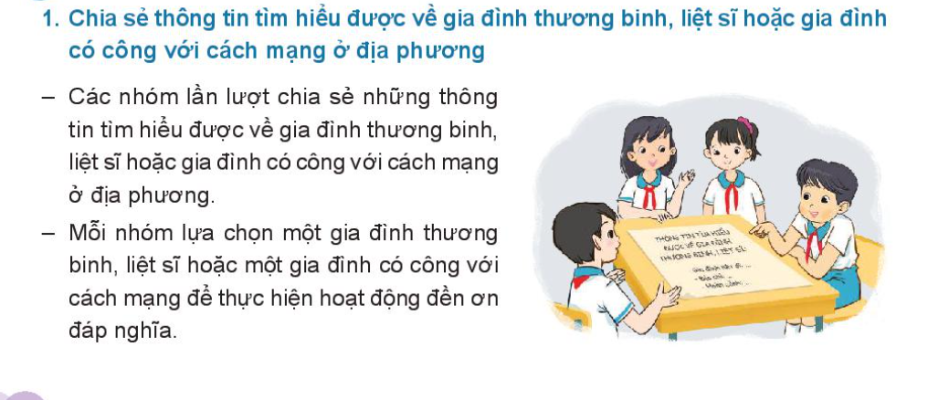
Chia sẻ thông tin tìm hiểu được về gia đình thương binh, liệt sĩ và gia đình có công với cách mạng ở địa phương
- Các nhóm lần lượt chia sẻ những thông tin tìm hiểu được về gia đình thương binh, liệt sĩ và gia đình có công với cách mạng ở địa phương.
- Mỗi nhóm lựa chọn một gia đình thương binh, liệt sĩ hoặc một gia đình có công với cách mạng để thực hiện hoạt động đền ơn đáp nghĩa.

Slide 7

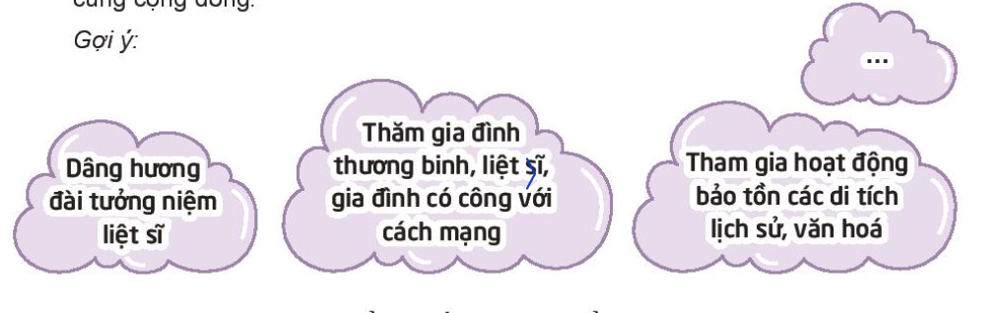
Lập kế hoạch thực hiện hoạt động đền ơn đáp nghĩa và giáo dục truyền thống ở địa phương.
- Đề xuất các hoạt động đền ơn đáp nghĩa và giáo dục truyền thống ở địa phương cùng cộng đồng
- Lựa chọn một hoạt động để lập kế hoạch cụ thể.

Slide 8
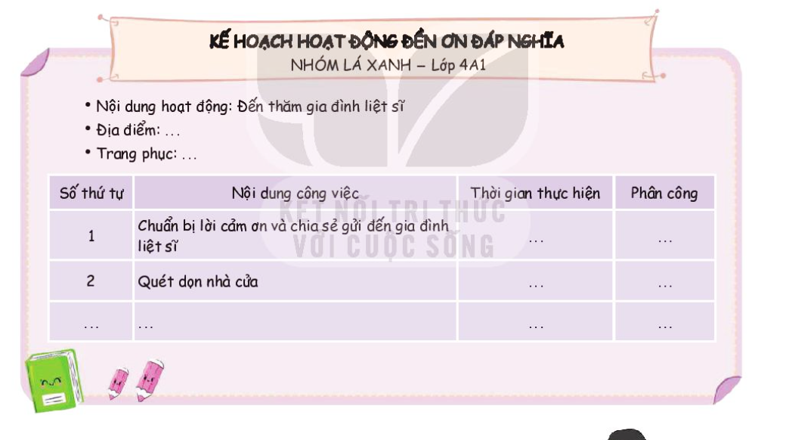

Slide 9
Cùng bạn bè, người thân thực hiện kế hoạch đền ơn đáp nghĩa

